Slide 1



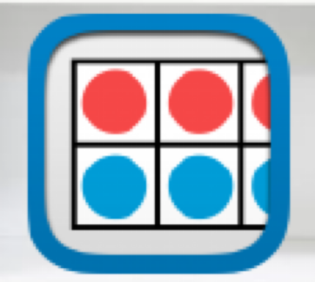




أدوات
الفصل العاشر
القياس
(١٠-٥) مقارنة السعات وترتيبها
نشاط

Slide 2
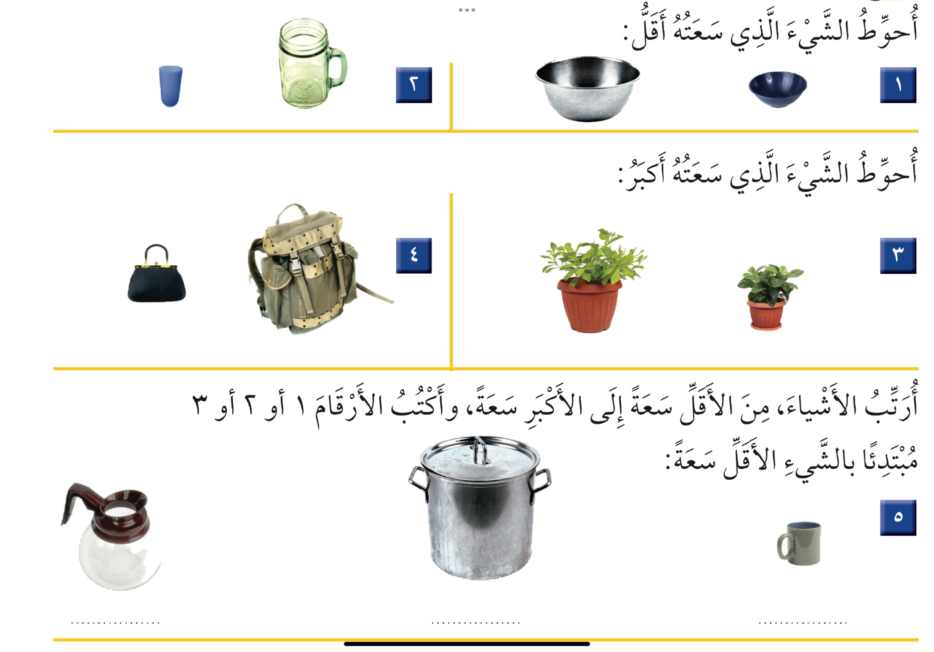




Slide 3
١
٢
٣

Slide 4
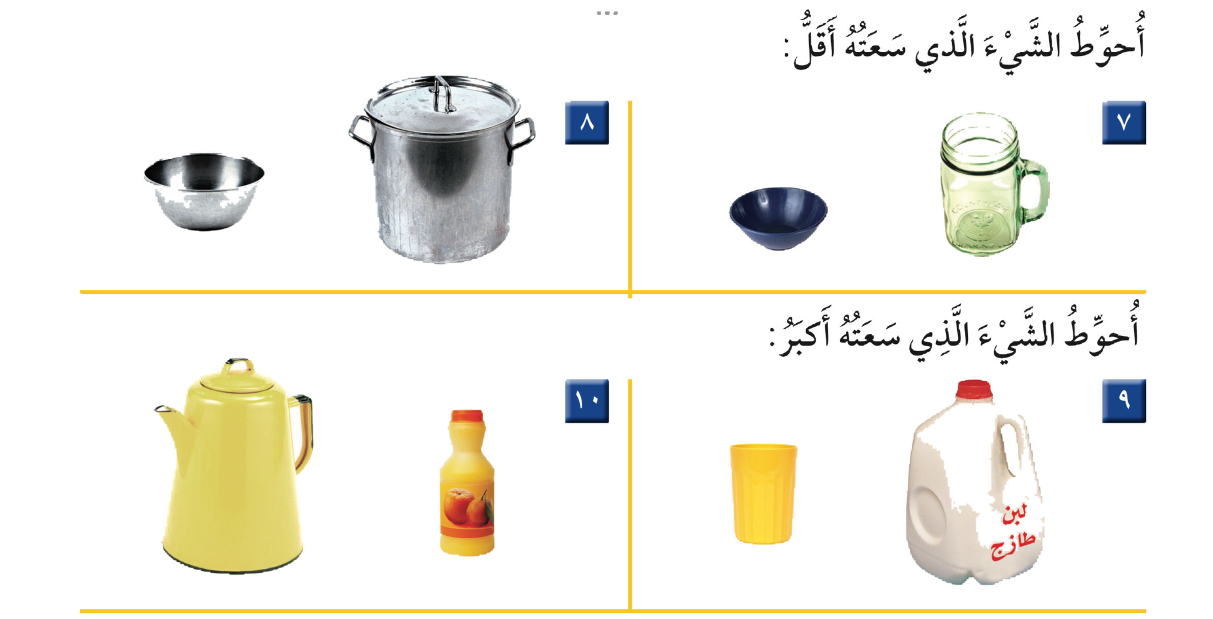





Slide 5
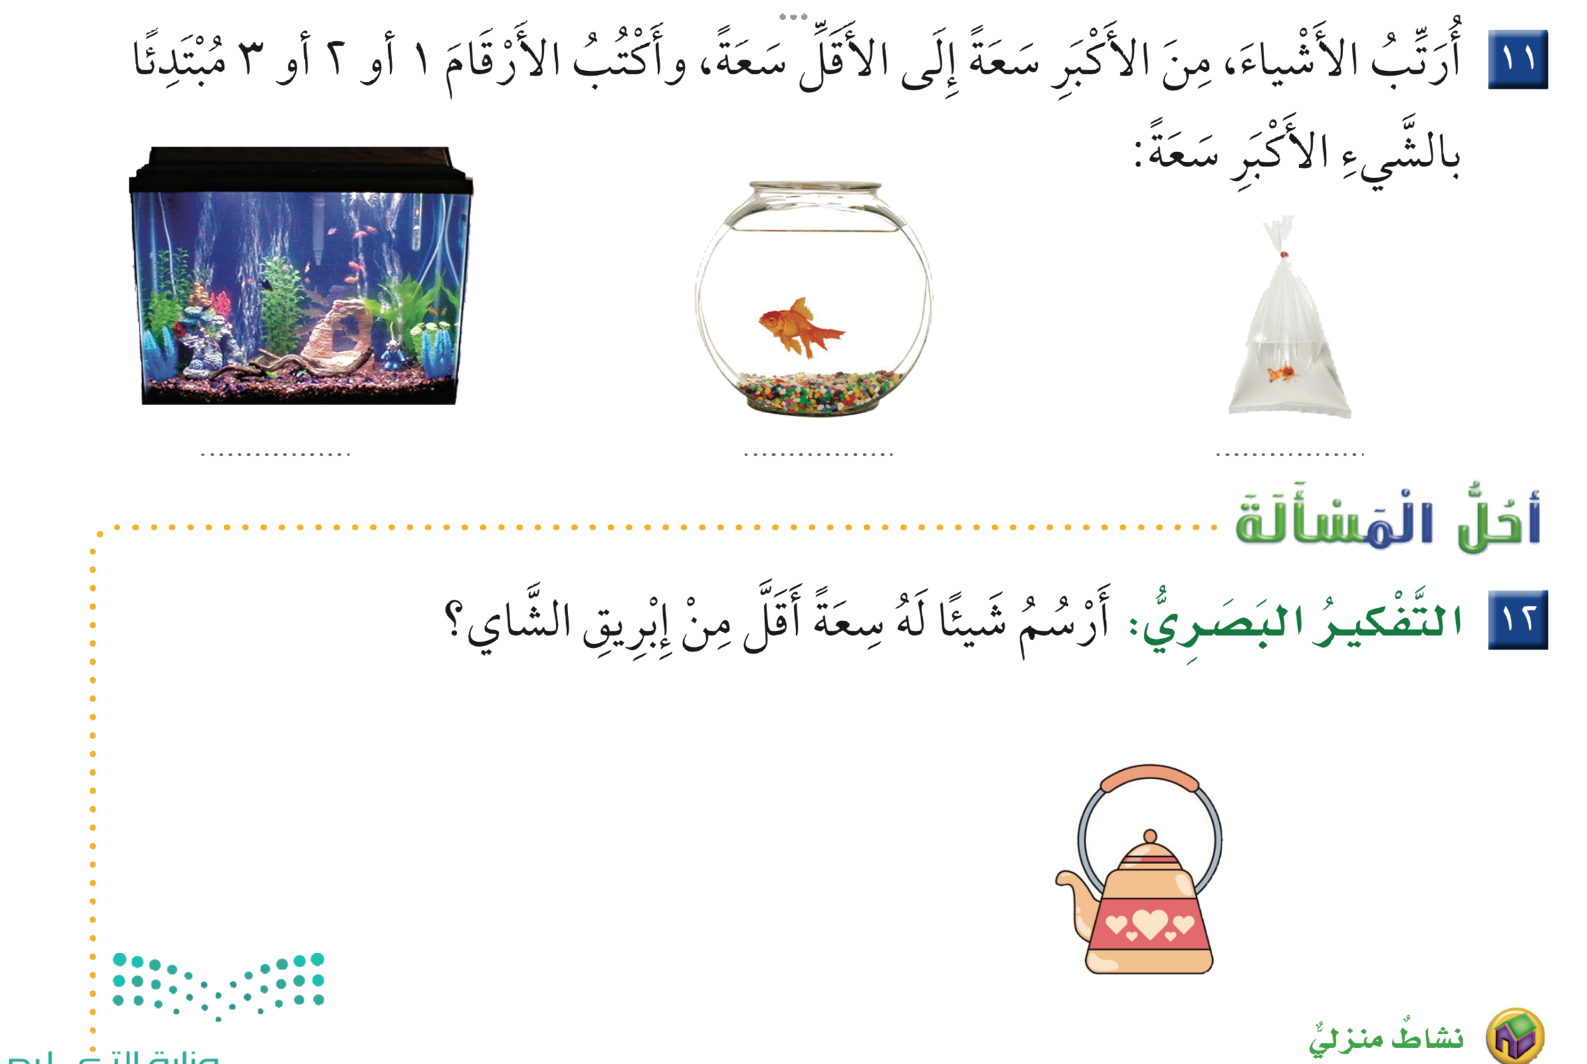



١
٣
٢

